Slide 1
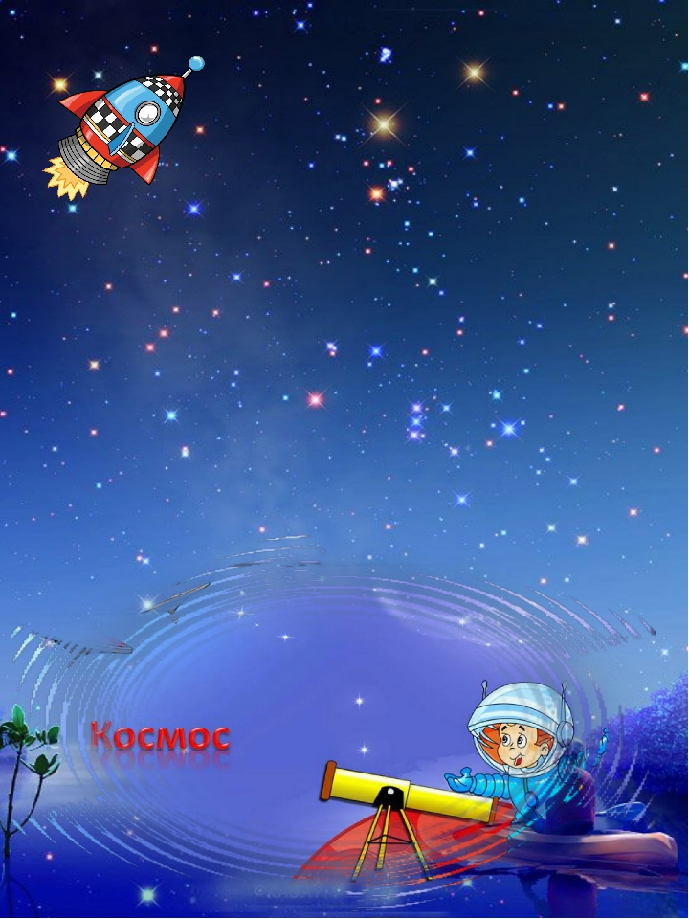
-З
ДИПЛОМ I СТЕПЕНИ
ВРУЧАЕТСЯ
Темниковой Арине
ЗА ПОБЕДУ В ШКОЛЬНОМ ДИСТАНЦИОННОМ КОНКУРСЕ РИСУНКОВ ,
ПОСВЯЩЕННОМ ДНЮ КОСМОНАВТИКИ
Среди 5-11 классов

Slide 2
-З
ДИПЛОМ I I СТЕПЕНИ
ВРУЧАЕТСЯ
Кручининой Владлене
ЗА ПОБЕДУ В ШКОЛЬНОМ ДИСТАНЦИОННОМ КОНКУРСЕ РИСУНКОВ
ПОСВЯЩЕННОМ ДНЮ КОСМОНАВТИКИ
Среди 5-11 классов
9999гооо

Slide 3
-З
ДИПЛОМ I I I СТЕПЕНИ
ВРУЧАЕТСЯ
Салихову Самиру
ЗА ПОБЕДУ В ШКОЛЬНОМ ДИСТАНЦИОННОМ КОНКУРСЕ РИСУНКОВ
ПОСВЯЩЕННОМ ДНЮ КОСМОНАВТИКИ
среди -5-11 классов

